Slide 1
Clase 1 de 10
Presentación del curso
Visualización interactiva de datos con R y Shiny
Facultad de Ciencias Sociales · Educación Permanente

Slide 2
Objetivos – Clase 1
1
Conocer el programa, la dinámica de taller y la evaluación.
2
Dejar R, RStudio y los paquetes instalados y funcionando.
3
Ver Shinys ya desplegadas para entender qué se puede hacer con la herramienta.
4
Empezar a pensar el corpus de datos que c/u usará en este curso
Visualización interactiva de datos con R y Shiny · Udelar

Slide 3
Programa - 10 clases
# | Tema | Qué construimos
1 | Presentación del curso | Programa, instalación y ejemplos.
2 | Bases de RStudio y Shiny | ui, server y shinyApp(). Un menú que cambia un texto.
3 | Interfaz de Usuario (UI) | Layouts, grilla, pestañas y etiquetas HTML.
4 | Entradas de Datos (Inputs) | Qué controles hay y qué devuelve cada uno.
5 | Salidas (Outputs) | Output y render, gráfico y descarga.
6 | El Motor Reactivo | reactive(), req(), validate() y botones.
7 | Gráficos Dinámicos | ggplot2 reactivo, clic en el gráfico y plotly.
8 | Estética y Navegación | bslib, navbar, cards, value boxes y DT.
9 | Puesta en Producción | Revisar una app final de tres paneles y deploy.
10 | Discusión de corpus | Intercambiar sobre los datos y el proyecto de cada uno.

Slide 4
Dinámica de taller
1
Replicar código
2
Personalización
Cada clase tendrá un código para replicar, y podremos ver cómo una aplicación se va construyendo desde sus funcionalidades más básicas hacia una propuesta más completa.
Cada clase incorporará secciones en el código de prueba que permiten probar diferentes layouts, formatos, colores. Esto es instrumental para comprender como el código modifica las apps.
3
Complejidad creciente
4
Preguntar todo
Es importante entender que la lógica es acumulativa, por lo que las primeras clases son muy importantes para comprender dinámicas y procesos que damos sobre el final del curso.
La dinámica de taller tiene la ventaja que nos permite intercambiar cada vez que nos trancamos. Esto puede ser muy informativo también para otros compañer@s, por lo que se pide preguntar todo, sin importar si parece sencillo de responder.

Slide 5
Recomendaciones
1
Tener un traductor a mano
2
Leer con detenimiento los errores
Muchas de las funciones, errores, avisos, y otros elementos de la programación en R están en inglés.
Conviene leer con detenimiento los errores y los avisos que aparezcan en consola para ir entendiendo a qué refieren y cómo arreglarlos.
3
La práctica es imprescindible
4
Uso de LLMs
El uso de ciertos lenguajes como R y de ciertos paquetes como Shiny tienen siempre un costo de entrada, que puede ser alto. La práctica es muchas veces imprescindible para superar esa etapa.
El uso responsable de LLMs o agentes puede ser muy útil como herramienta de apoyo. No obstante, es importante entender cabalmente los contenidos. Las aplicaciones hechas por LLMs son identificables.

Slide 6
Instalaciones (antes de la Clase 2)
Instalar R (la versión mas reciente) desde cran.r-project.org
Instalar Rstudio Desktop desde posit.co/download/rstudio-desktop o un IDE equivalente
Instalar los paquetes necesarios
install.packages(c("shiny", "bslib", "ggplot2", "plotly", "DT", "scales", "leaflet", "rsconnect"))
Crearse una cuenta gratuita en shinyapps.io o en connect.posit.cloud
Visualización interactiva de datos con R y Shiny · Udelar

Slide 7
Shinys para inspirarse
1
Observatorio de Movilidad, Infancia y Familia - OMIF
Programa de Población - Unidad de Métodos y Análisis de Datos (UMAD)
El Observatorio de Movilidad, Infancia y Familia (OMIF) tiene disponible en su sitio web una nueva actualización de su sección Datos en Línea. La actualización incorpora la renovación de los registros administrativos con datos hasta 2025, el procesamiento del Censo de Población y Vivienda 2023 y la actualización de la serie histórica de censos (1963–2023), ampliando las posibilidades de consulta mediante tablas y visualizaciones.
La app en sí es un tablero en R + Shiny que muestra indicadores de migración en Uruguay. Todos los datos ya vienen pre-calculados en archivos .Rdata o en .xlsx. La app los carga y termina de armar en memoria cada vez que arranca. No hay base de datos ni conexión externa, es todo archivos dentro del proyecto. La app tiene cinco pestañas y cerca de nueve mil líneas de código.
https://bancodedatos-fcs.shinyapps.io/OMIF-UNICEF/

Slide 8
Shinys para inspirarse
2
Observatorio de Denuncias Ambientales
[propia]
El Observatorio de Denuncias Ambientales es una herramienta interactiva para monitorear y analizar las denuncias ambientales en Uruguay, permitiendo explorar su evolución temporal, causas principales, distribución por departamentos y derivaciones administrativas.
En el plano técnico, la aplicación está desarrollada sobre el ecosistema de R utilizando el paquete Shiny para la creación del entorno web interactivo y se encuentra alojada en los servidores de shinyapps.io. Su arquitectura integra diversos paneles dinámicos y controles de filtrado parametrizados por rango de fecha, categorías y departamentos, apoyándose en componentes visuales interactivos para el procesamiento estadístico, generación de gráficos de series temporales y visualización de tablas estructuradas..
https://nahuelroel.shinyapps.io/ObservatorioDA/

Slide 9
Shinys para inspirarse
3
Mirador DESCA
INDDHH - Unidad de Métodos y Análisis de Datos (UMAD)
El Mirador DESCA es una plataforma orientada al seguimiento, monitoreo y análisis de los Derechos Económicos, Sociales, Culturales y Ambientales en Uruguay, desarrollada conjuntamente por la Institución Nacional de Derechos Humanos y Defensoría del Pueblo (INDDHH) y el Banco de Datos de la Facultad de Ciencias Sociales (FCS-UDELAR). La aplicación sistematiza indicadores cuantitativos, dimensiones normativas y datos estadísticos para evaluar el grado de cumplimiento y efectividad de estos derechos en el país.
Es una aplicación web interactiva desarrollada en R con la librería Shiny, gestionada por el servidor de datos de la FCS y hospedada en shinyapps.io. Cuenta con un diseño estructurado en pestañas y paneles que integran selectores de indicadores, filtros de datos, gráficos estadísticos y tablas para facilitar la consulta visual de las métricas.
https://bancodedatos-fcs.shinyapps.io/Mirador-DESCA-app/

Slide 10
Primer prueba básica
Abrimos clase1/app.R en Rstudio
Observamos el código y prestamos especial atención a los comentarios (#...)
Ejecutamos la app localmente haciendo clic en “Run App”
En caso de tener avisos o errores, revisar la consola y leer el texto que se imprimió allí.

Slide 11
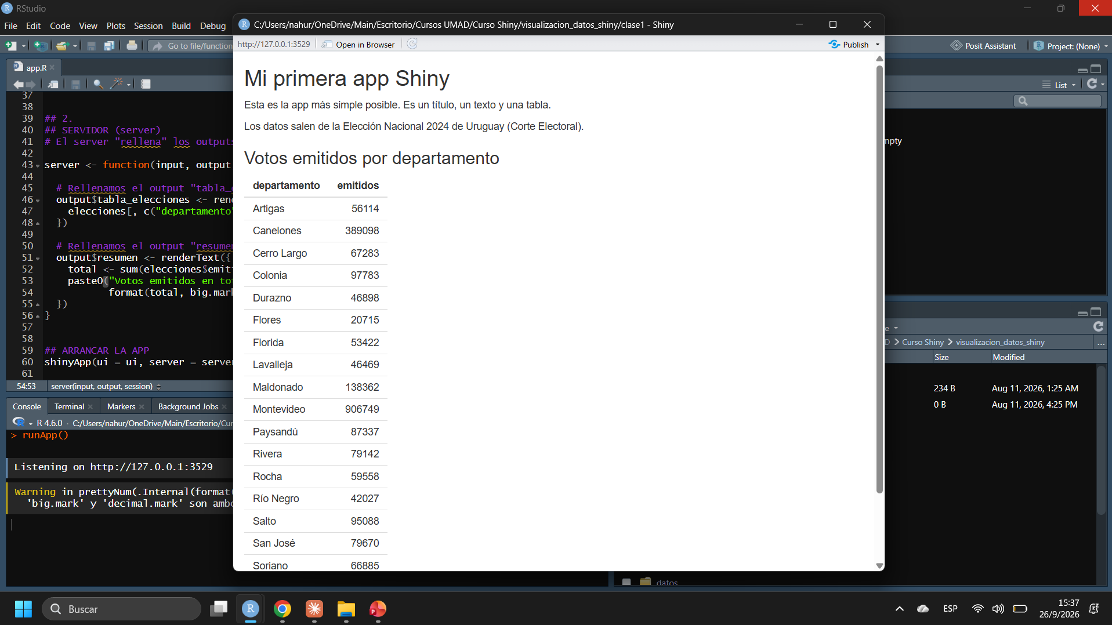
Primer prueba básica

Slide 12
Próxima clase. Escribimos nuestra primera app.
-Traer R instalado
-Traer Rstudio instalado
-Instalar los paquetes
-Hacer formulario de diagnóstico:
https://forms.gle/fBNWZZm4eD2N7DDw9

